Slide 1
BUILD AUTOMATION WEB FRAMEWORK(DATA-DRIVEN TESTING)
Data-Driven là gì?
Lợi ích của Data-Driven?
Đọc testData từ excel sử dụng Apache POI?
Tạo một Data-Driven sử dụng testing?

Slide 2
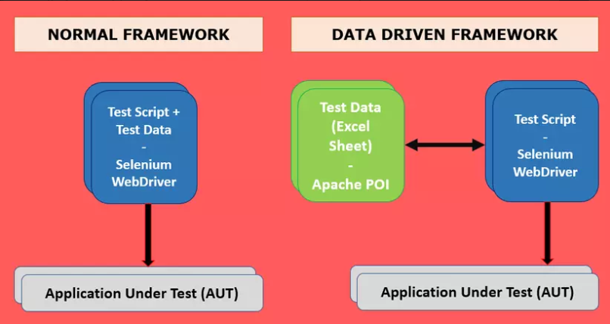
Data-Driven là gì?
Data-driven là một framework của kiểm thử tự động nơi mà lưu trữ dữ liệu trong một bảng hoặc các bảng tính.Các kiểm thử viên chỉ việc viết một kịch bản kiểm thử nhưng vẫn có thể chạy trên các bộ dữ liệu test khác nhau.Trong framework này các dữ liệu được lấy vào từ f nhiều ile lưu trữ( có thể là file XLSX, XML, CSV, database) và được lưu lại tại các biến của kịch bản test

Slide 3
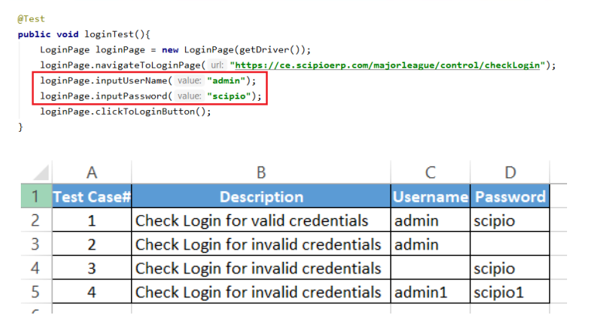
Data-Driven là gì?

Slide 4
Tại sao lại sử dụng Data Driven Testing ?
Khi bạn cần kiểm tra một kịch bản với hàng trăm bộ test dữ liệu bạn sẽ có 3 cách tiếp cận khác nhau
Tạo 100 trăm kịch bản cho 100 trăm bộ test data và chạy mỗi bộ 1 lần
Tạo một kịch bản test và với mỗi bản data lại test 1 lần
Tạo một kịch bản test và gôm tất cả các dữ liệu thành 1 file và chỉ chạy 1 lần tất cả các dữ liệu trong file lưu trữ Cách thứ 3 chính là cách tiếp cận của Data- Driven framework để giảm thiểu thời gian và các công việc của kiểm thử viên phải làm

Slide 5
Cách tạo một Data Driven Automation Framwork
Dowload Apache POI (https://poi.apache.org/download.html)
Tích hợp Apache POI vào eclipse (https://www.softwaretestingmaterial.com/handling-excel-files-using-apache-poi/)
Viết kịch bản test
Đọc dữ liệu từ file lưu trữ
Viết dữ liệu ra file lưu trữ (nếu cần)

Slide 6
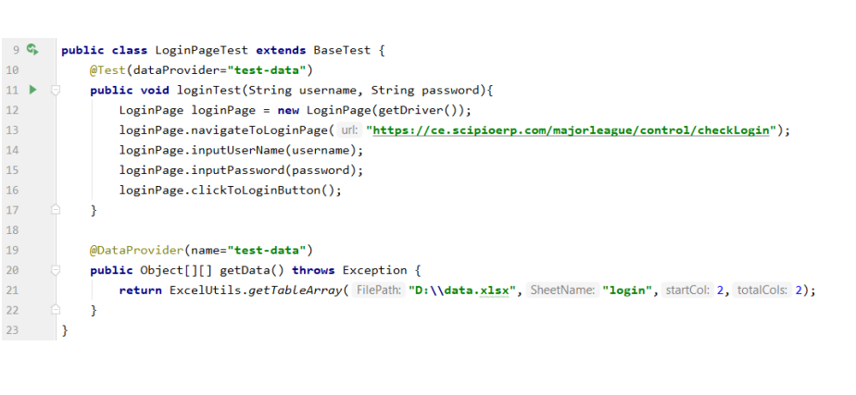
Demo

